Slide 1
Форматування таблиць
План
  Зміна ширини стовпця
  Вирівнювання записів комірок
  Операції над вмістом комірок
  Перевір себе

Slide 2
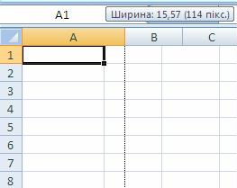

Форматування таблиць
Зміна ширини стовпця
  Для того, щоб змінити ширину стовпця необхідно:
  у горизонтальному заголовку таблиці встановити курсор миші на лінію, що розділяє стовпці;
  коли з’явиться стрілка, натиснути ліву кнопку миші;
  утримуючи кнопку натиснутою, перетягти стрілку вправо для збільшення ширини чи вліво для зменшення ширини стовпця;
  відпустити кнопку миші.
  Для автоматичного вибору ширини стовпчика потрібно:
  встановити курсор на лінію, що розділяє стовпці;
  коли з’явиться стрілка, двічі клацнути лівою кнопкою миші.

Slide 3

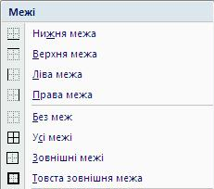
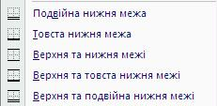
Форматування даних в комірках
Якщо вводити текст в комірку, він вирівнюється по її лівому краю. Числові значення, навпаки, по правому краю комірки. Можна легко змінити спосіб вирівнювання вмісту комірок, але при цьому слід пам’ятати, що вирівнювання вмісту комірок не змінює типу введених даних. Для вирівнювання даних необхідно виділити комірку (чи групу комірок) і клацнути по одній із кнопок, що знаходяться на панелі інструментів:
Кнопка об’єднати та розташувати в центрі (справа) центрує текст відносно виділених стовпців, вона застосовується для точного центрування заголовка відносно декількох стовпців
Можна легко змінити шрифт і розмір символів виділеної комірки (чи групи комірок), використовуючи кнопки Шрифт та Розмір шрифту групи Шрифт. Також можна змінити атрибути шрифту (жирний, курсив, підкреслення)і його колір (кнопкою Колір шрифту):
Ще одним видом форматування є межі. Межі - це лінії, обведені навколо всіх або деяких виділених комірок. Для того, щоб добавити рамку до виділеної комірки (групи комірок), необхідно клацнути по відповідній піктограмі на панелі інструментів вкладки Основне.

Slide 4



Форматування даних в таблицях
Числові значення, які ми вводимо, як правило, не відформатовані. Іншими словами, вони просто складаються із послідовності цифр. Тому бажано форматувати ці числа так, щоб їх легше було переглядати. Для цього, наприклад, можна помістити у число роздільники десяткових розрядів.
Excel може виконувати деякі операції форматування автоматично. Якщо ввести в комірку 25,5%, програма автоматично використає відсотковий формат.
Аналогічно, якщо використати пропуск для відокремлення в дробових числах цілої частини від дробової (наприклад, 2 3/5), Excel автоматично застосує дробовий формат.
На панелі інструментів вкладки Основне знаходиться декілька кнопок, які дозволяють швидко застосувати найбільш поширені формати чисел. Якщо клацнути по одній із цих кнопок, в активній комірці буде застосовано вибраний числовий формат. Можна також застосувати вибраний формат до певного діапазону комірок (цілого рядка чи стовпця).

Slide 5
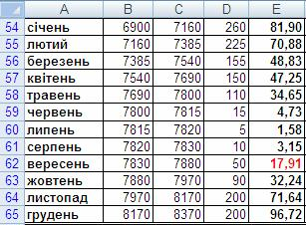
Форматування таблиць
Операції над вмістом комірок
Над вмістом заповненої комірки, або діапазоном заповнених комірок можна виконувати такі операції:
Переміщення – вміст комірки переміщується на нове місце і зникає на старому
Копіювання – вміст комірки копіюється на нове місце і залишається на старому
Вставка – на нове місце вставляється вміст комірки, що переміщається або копіюється
Вилучення – вміст комірки вилучається, сусідні комірки зсуваються, щоб зайняти місце вилученої комірки
Очистка – вміст комірки очищується, сусідні комірки залишаються на своїх місцях

Slide 6
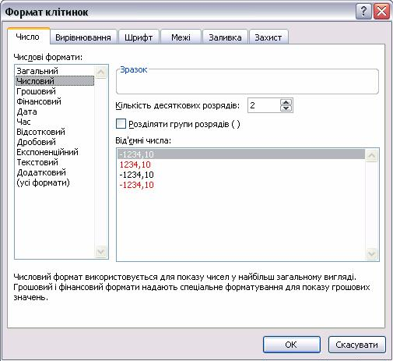
Форматування даних в комірках
Excel дозволяє використовувати в роботі 12 категорій числових форматів, які знаходяться у вкладці Число діалогового вікна Формат клітинок. Існує декілька способів виклику діалогового вікна Формат клітинок. Перш за все необхідно виділити комірку (чи групу комірок), а потім виконати одну із дій:
Вибрати команду Основне ⇒ Формат;
Клацнути правою кнопкою мишки і вибрати з меню Формат клітинок.
При виборі будь-якої конкретної категорії із вікна списку права сторона панелі міняється так, щоб відобразити відповідні опції. Наприклад, в категорію Числовий включено три опції: кількість десяткових розрядів, розділяти групи розрядів та від’ємні числа.

Slide 7
запитання
Як виділити стовпчик (рядок) у Excel?
Як змінити ширину стовпця (висоту рядка) ?
Що розуміють під форматуванням даних в комірках ?
Які операції можна виконувати над вмістом комірок ?
Як записати в комірку число у вигляді звичайного дробу ?
Яке форматування можна застосовувати для комірок?

